Slide 1
Avaliação de Desempenho 2025
Juan Vitor Fagiani

Slide 2
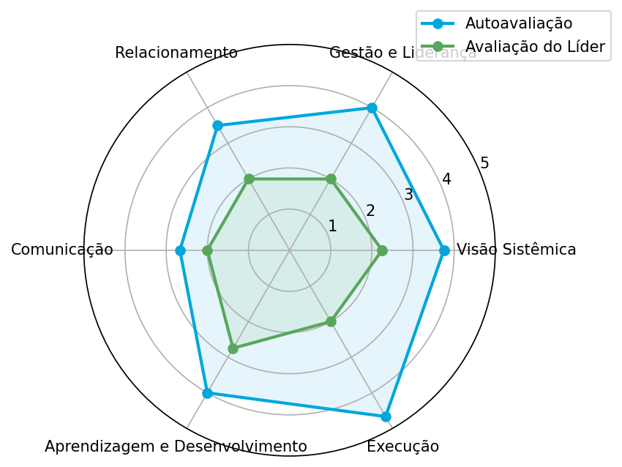
Competências Gerais
Autoavaliação
Avaliação dos Líderes
Avaliação dos Liderados
3,8
2,2
Não se aplica

Slide 3

Competências de Liderança
Autoavaliação
Avaliação dos Líderes
Avaliação dos Liderados
Não se aplica
Não se aplica
Não se aplica

Slide 4
Detalhamento das competências

Slide 5

Visão Sistêmica
Identifica como os desafios cotidianos estão relacionados a contextos mais amplos, do Estado e da política educacional.

Slide 6

Visão Sistêmica
Identifica e compartilha com o time possíveis ferramentas e soluções para o andamento do projeto.

Slide 7

Visão Sistêmica
Entende e colabora com as demais frentes do projeto, quando há oportunidade de trocas e compartilhamentos.

Slide 8

Visão Sistêmica
Demonstra compreensão do impacto do seu trabalho nos objetivos do time e da empresa.

Slide 9

Gestão e Liderança
Mantém o canal aberto para troca, de forma que todos sintam-se à vontade de pedir direcionamentos e propor soluções.

Slide 10
Gestão e Liderança
Incentiva e colabora com as pessoas em suas jornadas de aprendizagem.

Slide 11
Gestão e Liderança
Tem uma boa autogestão do seu tempo e das suas prioridades.

Slide 12
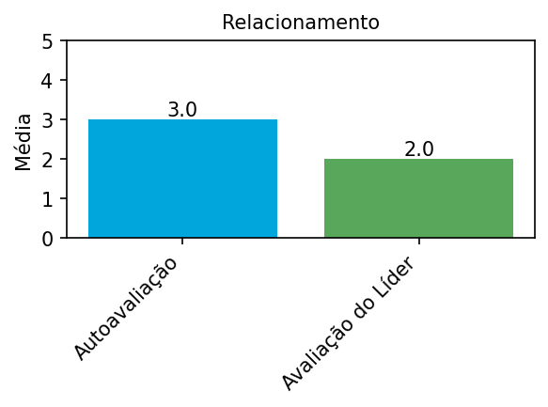
Relacionamento
Cativa os parceiros e constrói uma relação de parceria virtuosa e duradoura.

Slide 13

Relacionamento
Cria vínculos profissionais de confiança, é aberto e se torna uma referência positiva para os parceiros.

Slide 14

Comunicação
É assertivo, consegue passar de forma objetiva a ideia que deseja.

Slide 15
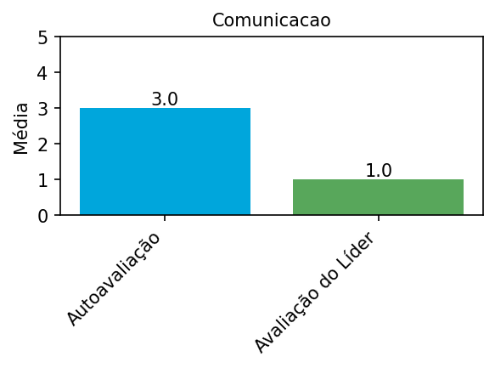
Comunicação
Se comunica de forma clara, aberta e não violenta.

Slide 16
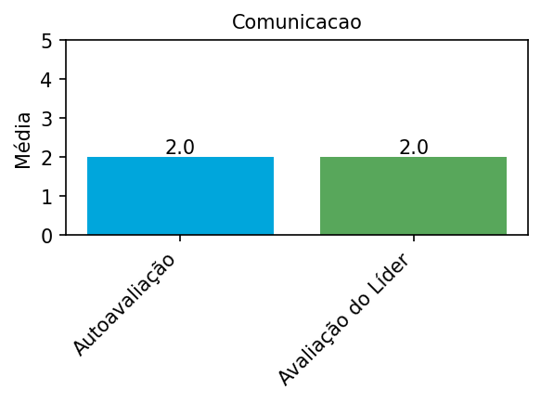
Comunicação
Percebe a importância da comunicação não verbal e o impacto no ambiente de trabalho, prezando por uma postura profissional, ética e adequada aos ambientes profissionais em que está inserido.

Slide 17

Aprendizagem e Desenvolvimento
Compartilha a própria experiência, conhecimentos especializados e boas práticas com outros(as) colaboradores(as).

Slide 18

Aprendizagem e Desenvolvimento
Identifica e utiliza conhecimentos de fontes internas e externas no trabalho para potencializar a sua atuação profissional.

Slide 19

Aprendizagem e Desenvolvimento
Busca se desenvolver em conhecimentos que percebe que são necessário e que ainda representam lacunas na sua atuação.

Slide 20
Aprendizagem e Desenvolvimento
Tem autonomia no próprio desenvolvimento e aprendizado.

Slide 21

Execução
Identifica, encaminha, endereça e resolve as dificuldades encontradas no dia a dia.

Slide 22
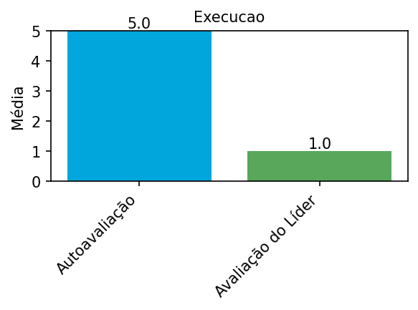
Execução
Sabe lidar com questões conjunturais e imprevistos, compreendendo as necessidades do projeto e realiza as alterações de rota quando necessário, conseguindo entregar valor aos clientes.

Slide 23

Execução
Transforma ideias em ações concretas que contribuam com melhorias e resultados do projeto.

Slide 24
Questões Abertas

Slide 25
Pontos Fortes:
Autoavaliação
Capacidade de execução em escala, articulando atores, processos e dados para garantir entregas.
Organização e planejamento: antecipação de problemas, condução de logística, comunicação intersetorial e acompanhamento de processos.
Mobilização e engajamento da rede: mediação de resistências, conversas de apoio, visitas e reuniões que resultaram em adesão das escolas e movimentos de toda a comunidade escolar a partir de estratégias desenvolvidas em conjunto com as escolas e adaptadas aos seus contextos.
Forte competência em análise de dados e indicadores, transformando evidências em recomendações claras.
Habilidade para estruturar formações e materiais de suporte, com comunicação assertiva e foco em resultados.
Visão estratégica: priorização de ações com maior impacto, monitoramento ...

Slide 26
Pontos Fortes:
Respondido pela Liderança
Resolução de problemas - O colaborador revela uma postura resolutiva no seu cotidiano de trabalho, pois identifica e traz possíveis soluções para desafios encontrados no seu cotidiano, com agilidade e responsabilidade, garantindo que os processos avancem.
Aprendizagem e Desenvolvimento - incorpora novas informações externas ou internas, referências e aprendizados que ampliam sua capacidade de atuação e fortalecem a qualidade de suas análises e decisões.
Aprendizagem e Desenvolvimento - sua disposição em compartilhar a própria experiência, conhecimentos especializados e boas práticas com outros(as) colaboradores(as), contribui para o desenvolvimento coletivo da equipe e promovendo um ambiente de colaboração, troca e crescimento profissional."

Slide 27
Pontos Fortes:
Respondido pelos Liderados
Não se aplica

Slide 28
Oportunidades de Desenvolvimento:
Autoavaliação
Como profissional
- Aprofundar conhecimento em ferramentas de dados: Excel avançado, Power BI, análise e visualização para tomada de decisão.
- Aprender mais sobre o fluxo escolar e como contribuir para que menos estudantes abandonem a escola e consigam ter um percurso de sucesso escolar.
- Melhorar relação e comunicação com lideranças, alcançando o mesmo nível de clareza e confiança que já possuo com articuladores, regional e escolas.
No projeto
- Buscar novas formas de apoiar o cotidiano escolar, indo além da facilitação para entrega produtos, com foco em práticas pedagógicas e permanência.
- Desenvolver estratégias para engajamento da comunidade escolar, envolvendo famílias, equipe pedagógica e gestão.
- Promover momentos recorrentes de troca de boas práticas entre gestores e...

Slide 29
Oportunidades de Desenvolvimento:
Respondido pela Liderança
Adaptabilidade: Observa-se dificuldade em compreender que, por se tratar de um projeto novo e ainda em fase de implementação, algumas ações exigem correções de rota rápidas e mudanças nas orientações. Tais alterações acabam gerando desconforto e certa incompreensão no processo de adaptação.
Foco em resultados: mesmo com tarefas operacionais, entender que as demandas provém do projeto, e da necessidade em dar andamento a algumas ações.
Competências de Relacionamento - Desenvolver habilidades relacionadas a comunicação, principa...

Slide 30
Oportunidades de Desenvolvimento:
Respondido pelos Liderados
Não se aplica

